Slide 1
Ahmet Ümit – Aşk Bir Ütopyadır
Alper Kağan Güler

Slide 2
Aşk Köpekliktir
Aşk Köpekliktir, Ahmet Ümit'in Aralık 2004'te yayınlaman ve içeriğinde bulunan on ayrı öyküde aşkın on ayrı yüzünün sergilendiği kitabıdır.
Aşk Bir Ütopyadır, aşkın bir kavramlar galerisi olarak işlendiği bu eserin 9. hikayesidir.

Slide 3
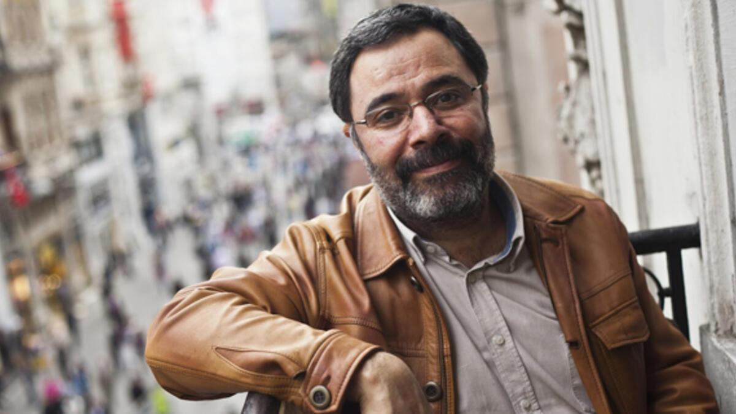
Ahmet Ümit
Ahmet Ümit, 1960'ta Gaziantep'te doğdu. 1983'te Marmara Üniversitesi Kamu Yönetimi Bölümü'nü bitirdi. 1985-1986 yıllarında, Moskova'da, Sosyal Bilimler Akademisi'nde siyaset eğitimi gördü. Şiirleri, 1989 yılında Sokağın Zulası adıyla yayımlandı. 1992'de ilk öykü kitabı Çıplak Ayaklıydı Gece yayımlandı.

Slide 4
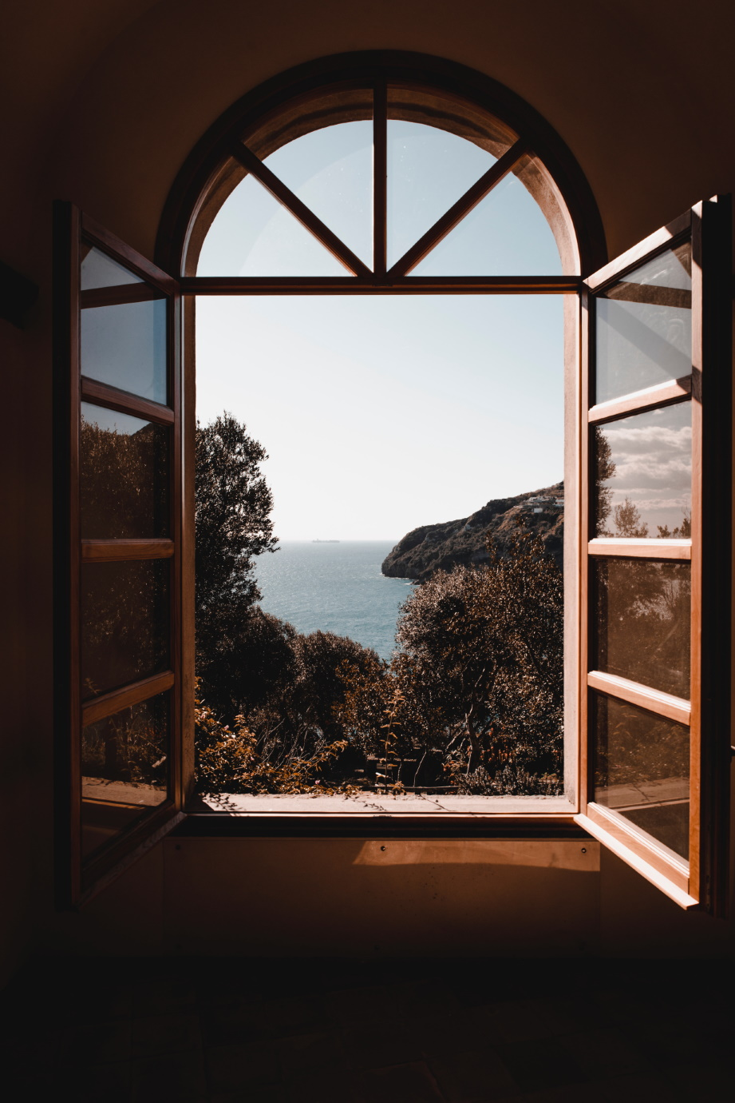
Aşk Bir Ütopyadır (Hikaye Analizi)
Hikaye, başkarakteri olan yazarın huzurlu bir şekilde evinde uyanması ile başlar. Yazar uyandığı sırada Cuma da hafif bir müzik çalmaktadır. Cuma, yazarın asistan robotudur. Yazarın isteklerine verceği tepkiye göre gözleri kırmızı (olumsuz), sarı (belirsiz) ve yeşil (olumlu) renge dönüşür. Cuma, kendisine kahvaltı hazırlamayı teklif ettiğinde yazar onu yüzmeye gideceğini söyleyerek reddeder. Fakat aslında yazarın derdi yüzmek değil, aşık olduğu kadını, Irina’yı görmektir.

Slide 5
"Zaten bütün yaşamınızı bir tek insana bağlamanızı, o size güldüğünde mutlu olmanızı, sizi görmezden geldiğinde kahrolmanızı da anlayabilmiş değilim. Yaşam o kadar zengin, o kadar güzel, o kadar fazla ilgi alanıyla dolu ki, bir insanın mutluluğunu, bir başka insanın davranışlarıyla sınırlaması bana çok saçma geliyor..."
Cuma

Slide 6
Yazar sahile gitmek için evden çıkar ve Haliç’in görkemi ile mest olur. Haliç’in eski kirli ve kasvetli hali ile şimdikini karşılaştırır. Haliç’in güzelliğini seyrederken kendisi için bu güzellikten çok daha büyüleyici olan Irina’yı görür. Irina’yı görmek yazarımıza geçmişi hatırlatır, Irina ile tanıştığı zamanlara doğru geçmiş anılarında kaybolur.
"Hey büyük yazar!" diyen bir sesle yazarın bu düşüncelere dalmış hali son bulur. Kendisine seslenen, komşusu Gabriel’dir

Slide 7
"Sahile inince Haliç'in güzelliğinden daha büyüleyici bir görüntü düşüncelerimi değiştiriyor. O görüntü beyaz kumların, parıltılı sulara kavuştuğu çizginin bir metre gerisinde oturuyor. İşte aradığım insan, işte güneşten düşmüş, altından bir damla gibi kumsalı şenlendiren güzeller güzeli Irina."
Yazar

Slide 8
Gabriel yerkürenin azalan oksijen potansiyelini yeniden üretmeyi sağlayacak bir proje üzerinde çalışan bir bilim insanıdır. Yazarı yanına davet eder. Gabriel, yazarın Irina’ya olan aşkından haberdardır, bu konuda yazarla tartışırlar. Gabriel, aşkın insanı yaşamaktan alıkoyan ve insana yalnızca zarar veren geçici bir duygu olduğunu söyler ancak yazar bu görüşe uzaktan bile katılmamaktadır. Gabriel ile tartışırken bir süre sonra birinin kendisine doğru baktığını hisseder, kafasını çevirdiğinde bu kişinin Irina olduğunu ve göz göze geldiklerinde Irina’nın okumakta olduğu kitabı bırakıp kendisine doğru gelmeye başladığını görür.

Slide 9
"Sunî bir güneş yapabiliriz. inan bana iş görür. Ama sunî aşk olmaz..."
Gabriel

Slide 10
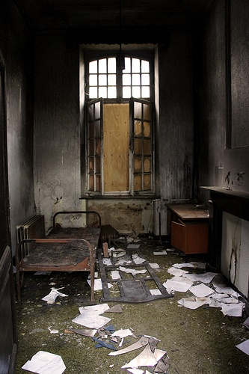
Irina, yazarın yanına gelip parmaklarıyla başına vurmaya başlar, ancak tuhaf bir durum vardır, yazarın başı bir metal gibi ses çıkarmaktadır. Hayır, bu ses yazarın başından gelememektedir, bu ses Cuma’ya aittir. "Başlığı çıkar, başlığı çıkar" diye yazarı uyarmaktadır. Yazar henüz hiçbir şeyin farkına varmadan güzeller güzeli Irina, mutsuz komşusu Gabriel, altın kumsal, tertemiz deniziyle Haliç kayboluverir ve yazar kendini kasvetli ve dağınık evinde bulur.

Slide 11
Yazar henüz ne olup bittiğini anlamadan Cuma, ona vaktin geldiğini ve teslim olması gerektiğini söyler. Meğer yazarın bütün yaşadıkları bir siber başlık aracılığıyla yaratılmış bir simülasyonmuş. Oysa ki Gabriel çalıştığı projede başarılı olamamış, kendisinden 20 yaş küçük bir kadının aşkı peşinde koşarken tükenmiş ve kalp krizi geçirerek hayatını kaybetmiş. Oksijenin sınırlı olması sebebi ile dünyada kimsenin 40 yaşından sonra yaşamasına izin verilmemekteymiş. Yazar da 40 yaşına basacağından ve yaşama hakkı sona erdiğinden artık ölmesi gerekiyormuş...

Slide 12
Yazar, önce bu kaderi kabullenemez ve duygusal bir çöküş yaşar, yaşamını yitirmek istemediğini ve Cuma’ya imrendiğini ve kendisinin de bir metal yığını olmayı, bu sayede yaşamaya devam etmeyi dilediğini söyler. Bunun üzerine Cuma’nın gözleri normalde programında olmayan bir renge bürünür, mavi; yazara insan olduğu ve mutluluktan acıya kadar bütün bu insani duyguları yaşayabildiği için kendisini şanslı hissetmesi ve en azından bütün bunları tecrübe etmiş şekilde öleceğini söyler. Kaderini kabullenen yazar, Cuma’dan son romanının okura ulaşacağına dair teyit alır ve kaçınılmaz sonu kabul eder...

Slide 13
"Aptal! Yalnızca bir an, tek bir an insan olmak için neler vermezdim. Şu senin yaşadığın korkuyu duymak bile mutlu ederdi beni. Sen kırk yıl yaşadın. Evet dünya karanlık, insan soyu çürüyor, ama hâlâ umut var. İnsanlık hâlâ kurtulabilir. Gabriel'in ekibindekiler çalışmalarım sürdürüyorlar. Ama başarı için insan yaşamının sürekliliğini sağlamak lazım."
Cuma

Slide 14
Teşekkürler...

